Slide 1
Πανεπιστήμιο Δυτικής Μακεδονίας
ΤΕΧΝΟΛΟΓΙΑ ΛΟΓΙΣΜΙΚΟΥ
Σύστημα Δημιουργίας Προτάσεων Βιντεοπαιχνιδιών
Απτουλάογλου Χακάν 1942 Καρανάτσιος Αντώνιος 1968
Μανώλας Βόγδος 1986 Γεροντίδης Ιωάννης 1949
Υπεύθυνη Καθηγήτρια: Μπίμπη Σταματία

Slide 2
ΣΤΟΧΟΣ ΤΟΥ ΣΔΠΒ
Ο βασικός στόχος του συστήματος δημιουργίας προτάσεων βιντεοπαιχνιδιών είναι να προσφέρει στο χρήστη προσωποποιημένες προτάσεις βιντεοπαιχνιδιών, βασισμένες στα χαρακτηριστικά που εκείνος θεωρεί σημαντικά.
Τα βασικά οφέλη από την υλοποίηση του συστήματος είναι:
Εξοικονόμηση χρόνου στην αναζήτηση νέων παιχνιδιών.
Καλύτερη και εξατομικευμένη εμπειρία χρήστη.
Ανάδειξη λιγότερο δημοφιλών τίτλων με βάση τα ενδιαφέροντα του χρήστη.
Ευελιξία και αυτονομία, καθώς ο χρήστης έχει πλήρη ελευθερία στην διαχείριση των παραμέτρων που λαμβάνονται υπόψη.

Slide 3
ΚΟΙΝΟ
Το λογισμικό μας απευθύνεται σε:
Καθημερινούς gamers
Γονείς ή δασκάλους
Αναλυτές δεδομένων-προγραμματιστές
Ευρύ κοινό
Το σύστημα είναι σχεδιασμένο έτσι ώστε να είναι απλό στη χρήση, ακόμα και για μη τεχνικούς χρήστες, αλλά και ευέλικτο για όσους έχουν περισσότερες γνώσεις και θέλουν να εξερευνήσουν ή να παραμετροποιήσουν περισσότερο τα αποτελέσματα.

Slide 4
ΚΥΡΙΕΣ ΛΕΙΤΟΥΡΓΙΕΣ
Εγγραφή Νέου Χρήστη
Σύνδεση Χρήστη (login)
Εισαγωγή Αρχείου Δεδομένων
Επιλογή Χαρακτηριστικών
Παραγωγή Προτάσεων
Αναζήτηση Τίτλου
Προβολή Λεπτομερειών Παιχνιδιών
Αποθήκευση Αγαπημένων Παιχνιδιών
Εξαγωγή Αποτελεσμάτων
Εξαγωγή Στατιστικών
Αποσύνδεση Χρήστη (logout)

Slide 5
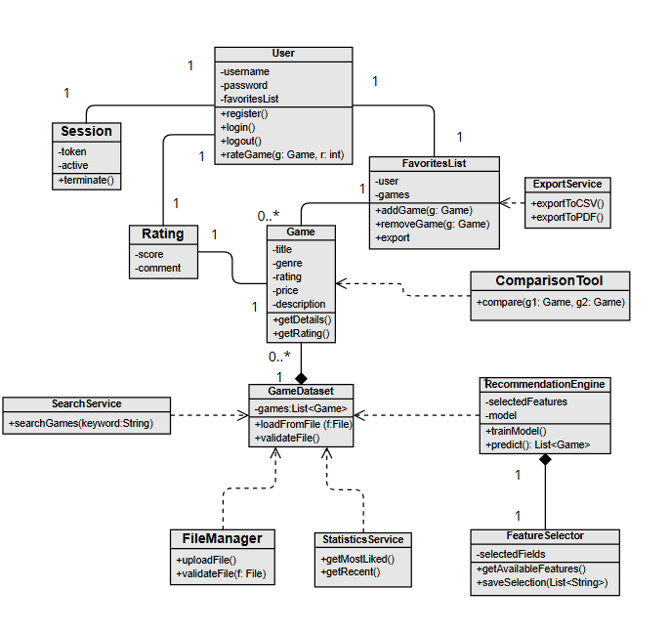
ΔΙΑΓΡΑΜΜΑ ΚΛΑΣΕΩΝ

Slide 6
ΕΙΣΑΓΩΓΗ ΑΡΧΕΙΟΥ ΔΕΔΟΜΕΝΩΝ
Μία από τις σημαντικότερες περιπτώσεις χρήσης είναι η εισαγωγή των δεδομένων μέσω csv αρχείου.
Το σύστημα ελέγχει για την εγκυρότητα του αρχείου που ιδανικά πρέπει να περιλαμβάνει:
Το όνομα του παιχνιδιού
Ημερομηνία κυκλοφορίας
Metacritic score
ESRB rating
Χρόνος ολοκλήρωσης του παιχνιδιού
Πλατφόρμες που είναι διαθέσιμο
Το είδος-κατηγορία που ανήκει
Πλατφόρμες που είναι διαθέσιμο
Λεπτομέρειες

Slide 7
ΠΑΡΑΓΩΓΗ ΑΠΟΤΕΛΕΣΜΑΤΩΝ
Έπειτα είναι η επιλογή χαρακτηριστικών και η παραγωγή προτάσεων.
Τα πεδία που μπορεί να κάνει επιλογή ο χρήστης για το φιλτράρισμα των αποτελεσμάτων είναι:
Είδος
Πλατφόρμα
ESRB rating
Metacritic score
Ώρες για την ολοκλήρωση του παιχνιδιού
Οι επιλογές αυτές μπορούν να γίνουν και συνδυαστικά
Αφού γίνουν οι επιλογές από τον χρήστη ο αλγόριθμος μηχανικής μάθησης επεξεργάζεται το αίτημα και βγάζει τα κατάλληλα αποτελέσματα.

Slide 8
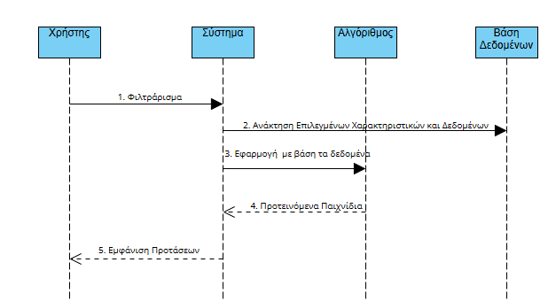
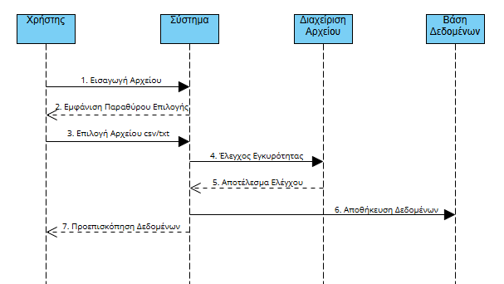
ΔΙΑΓΡΑΜΜΑΤΑ ΑΚΟΛΟΥΘΙΑΣ

Slide 9
ΑΓΑΠΗΜΕΝΑ & ΣΤΑΤΙΣΤΙΚΑ
Το σύστημα έχει την δυνατότητα για κάθε χρήστη να αποθηκεύει αγαπημένα παιχνίδια. Αυτό διευκολύνει τον χρήστη να βρει παιχνίδια πιο γρήγορα από την πληθώρα της βάσης δεδομένων.
Τα στατιστικά χωρίζονται σε 3 κατηγορίες:
Νεότερα
Καλύτερα Βαθμολογημένα
Πιο Δημοφιλή
Το σύστημα ελέγχει τις ημερομηνίες κυκλοφορίας, τις βαθμολογίες από το metacritics και των αριθμό αγαπημένων που έχει κάθε παιχνίδι.

Slide 10
ΑΝΑΖΗΤΗΣΗ & ΠΡΟΒΟΛΗ ΛΕΠΤΟΜΕΡΕΙΩΝ
Άλλη μια δυνατότητα είναι η αναζήτηση η οποία παίρνει λέξεις κλειδιά και βρίσκει τους κατάλληλους τίτλους.
Η προβολή λεπτομερειών γίνεται όταν επιλέγει ο χρήστης το παιχνίδι που τον ενδιαφέρει. Το σύστημα των μεταφέρει σε μια άλλη σελίδα όπου βλέπει όλα τα πεδία που περιέχονται στο αρχείο csv για το παιχνίδι.

Slide 11
ΤΕΧΝΟΛΟΓΙΕΣ ΚΑΙ ΥΛΟΠΟΙΗΣΗ
Για να αναπτύξουμε το συγκεκριμένο λογισμικό χρησιμοποιήσαμε και βρήκαμε κώδικα σε γλώσσα Python. Η σύνδεση μεταξύ του αλγορίθμου που βρήκαμε με τον δικό μας για την προσαρμογή του σε αυτό που θέλουμε να υλοποιήσει το λογισμικό είναι μερικώς με bridge, καθώς διαχωρίζεται η πηγή δεδομένων με το πως χρησιμοποιείται.
Οι βιβλιοθήκες που χρησιμοποιήθηκαν είναι:
csv
Time
Textwrap
Flask
Json
Datetime

Slide 12
ΑΠΟΛΟΓΙΣΜΟΣ
Στόχοι που επιτεύχθηκαν:
Δημιουργία λειτουργικού λογισμικού
Σωστή επεξεργασία και τροποποίηση έτοιμου κώδικα
Δημιουργία καλαίσθητου UI
Παροχή πολλών επιλογών για φιλτράρισμα αποτελεσμάτων
Στόχοι που δεν επιτεύχθηκαν:
Εισαγωγή εικόνων στις λεπτομέρειες των παιχνιδιών
Εξαγωγή αποτελεσμάτων σε pdf
Σύγκριση παιχνιδιών ίδιας κατηγορίας

Slide 13
ΕΥΧΑΡΙΣΤΟΥΜΕ ΠΟΛΥ ΓΙΑ ΤΟΝ ΧΡΟΝΟ ΣΑΣ!!!

